Slide 1

宗教點日記 Line Chatbot 開發
2020 – 03 – 10

Slide 2
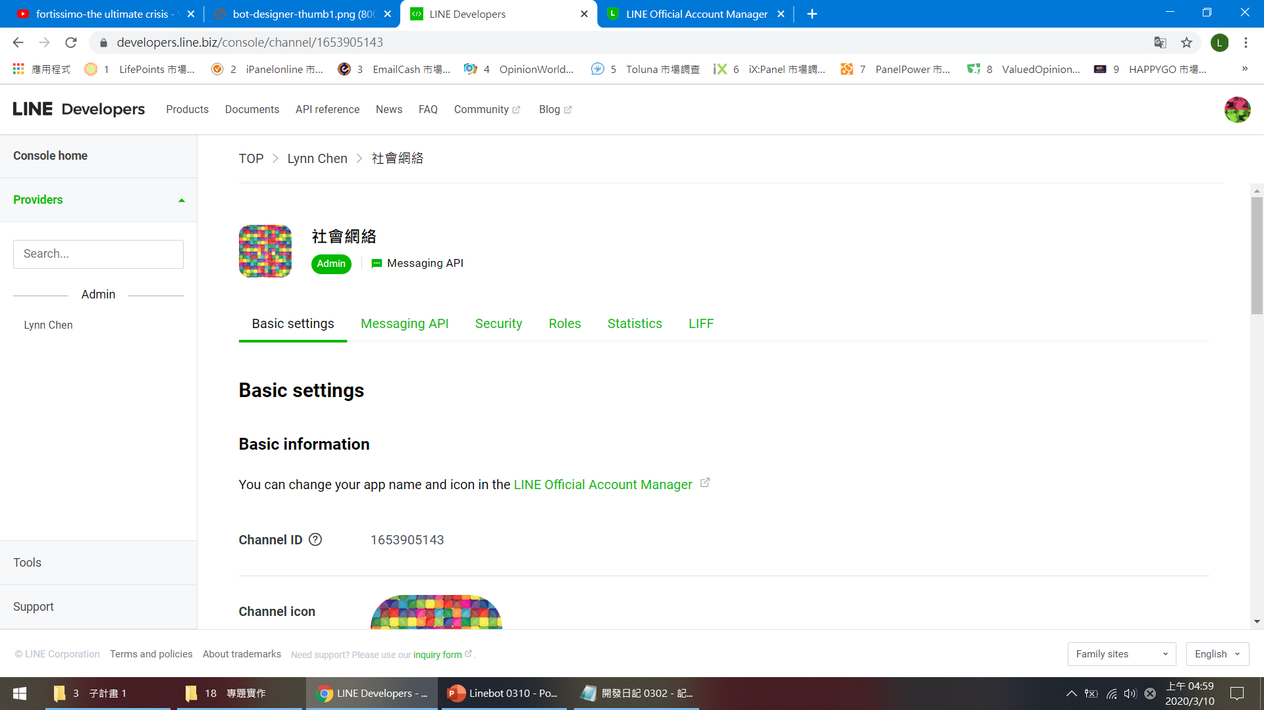


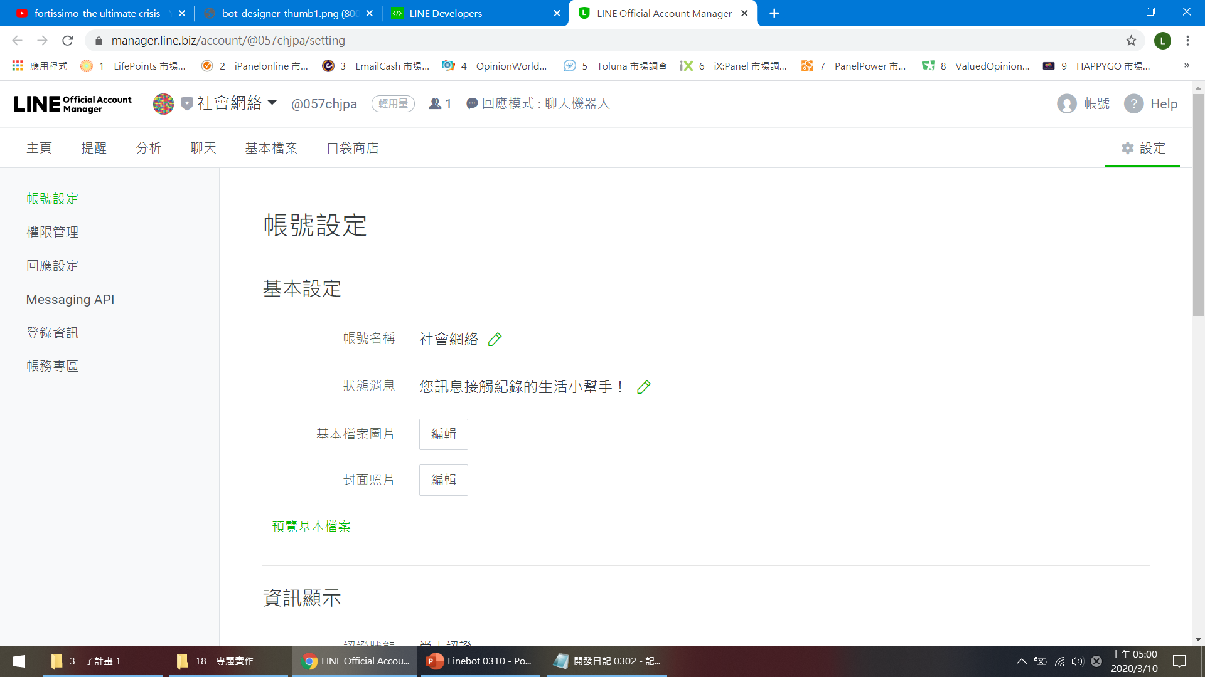
Outline
1 開發需求與目標
2 Line Chatbot 設計邏輯
3 功能實現
－註冊創建 －腳本撰寫 －webhook 串接
4 待處理任務

Slide 3


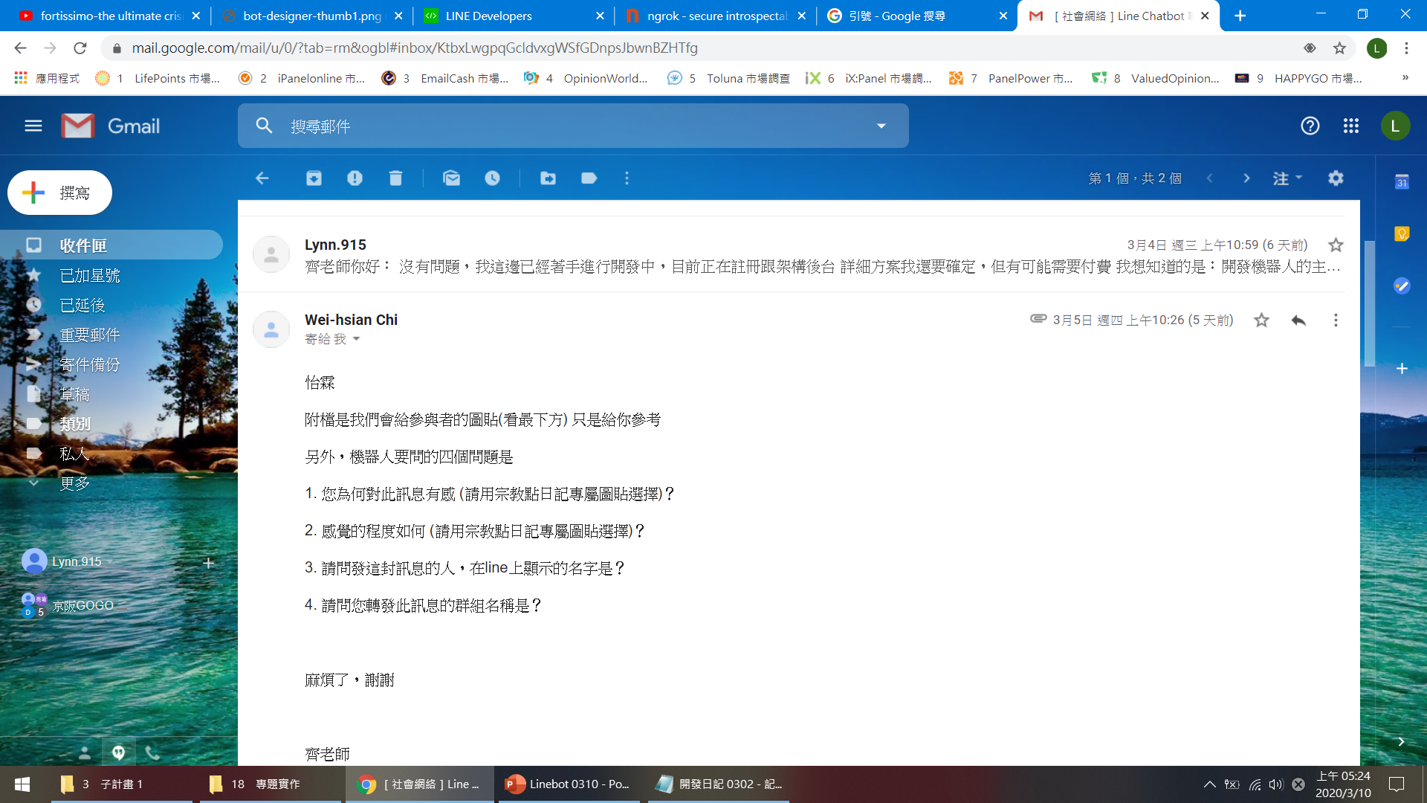
開發需求與目標
1 新型態的互動模式
一切交流、資料蒐取的過程在「對話」中進行
#即時性 #互動性
2 設計目標

Slide 4
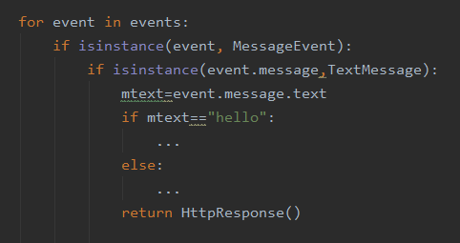
Line Chatbot 設計邏輯
撰寫一套回應劇本（觸發條件 vs 回應內容）

Slide 5

Line Chatbot 設計邏輯
1 Line Chatbot 的實現，需要一套定義觸發條件的執行腳本
2 無記憶性：腳本在每次執行上（每則訊息的內容判斷）為獨立運作

Slide 6
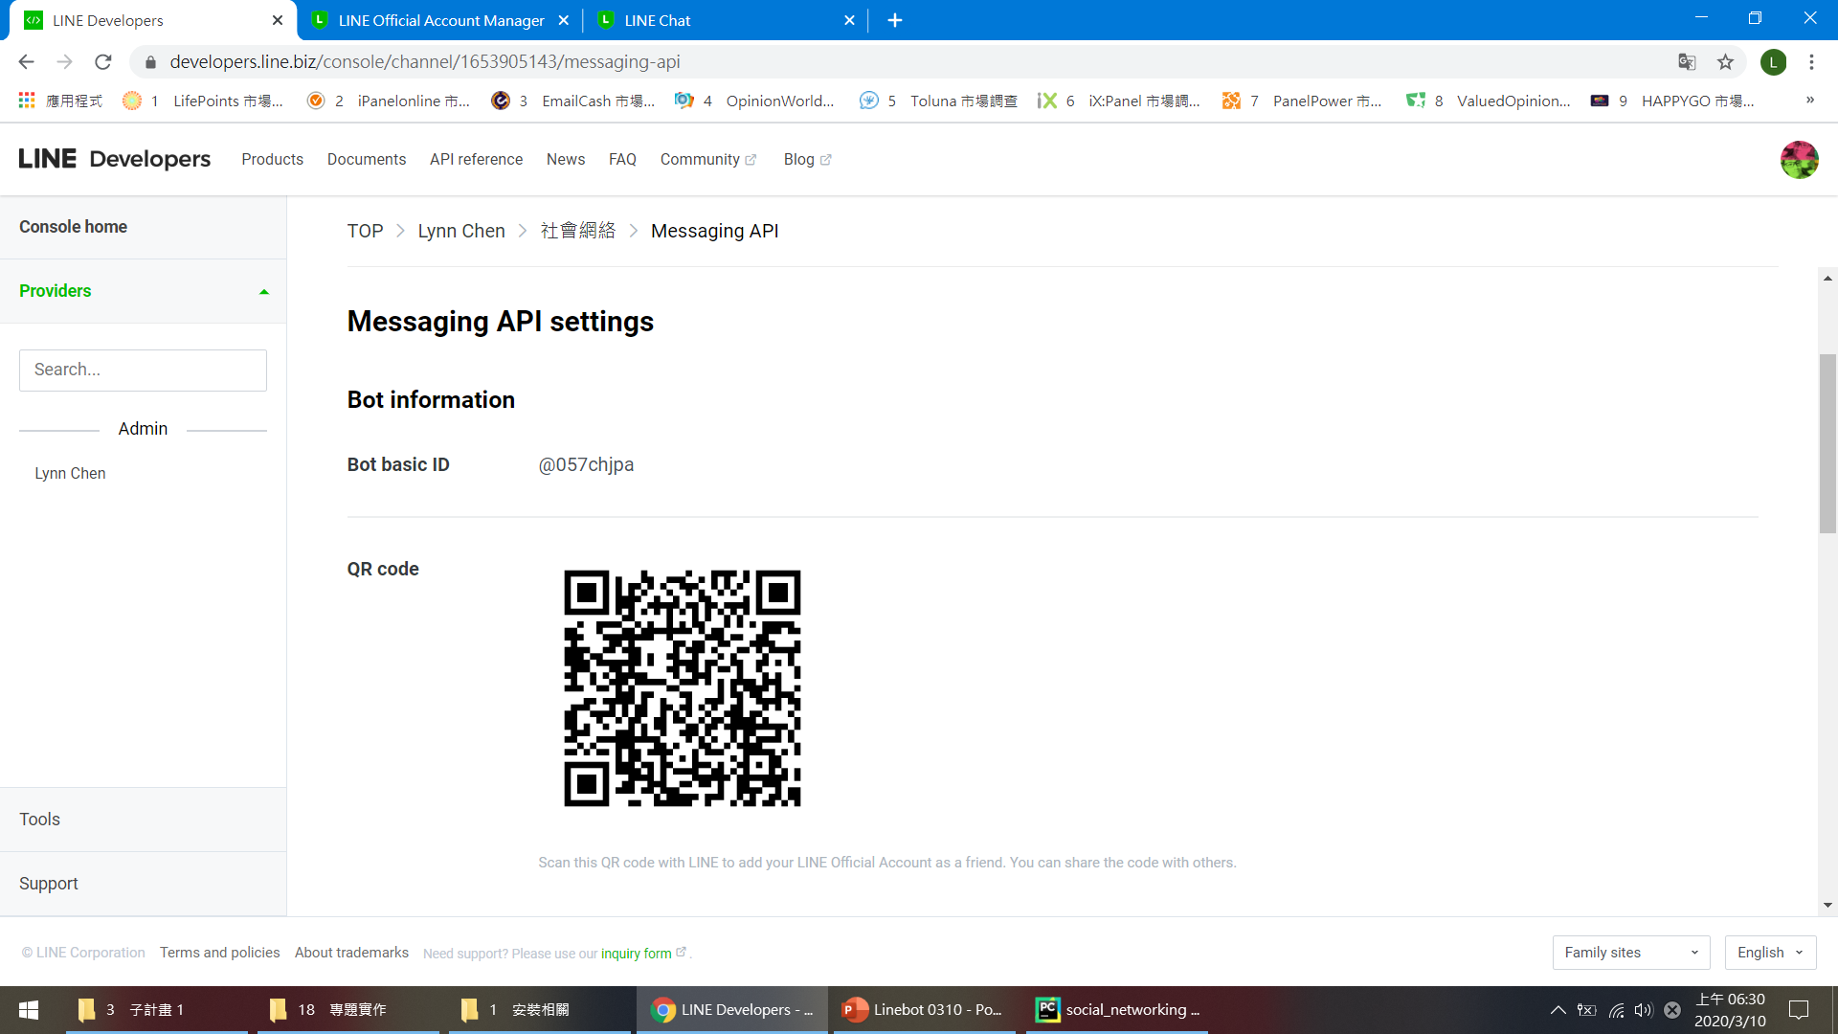
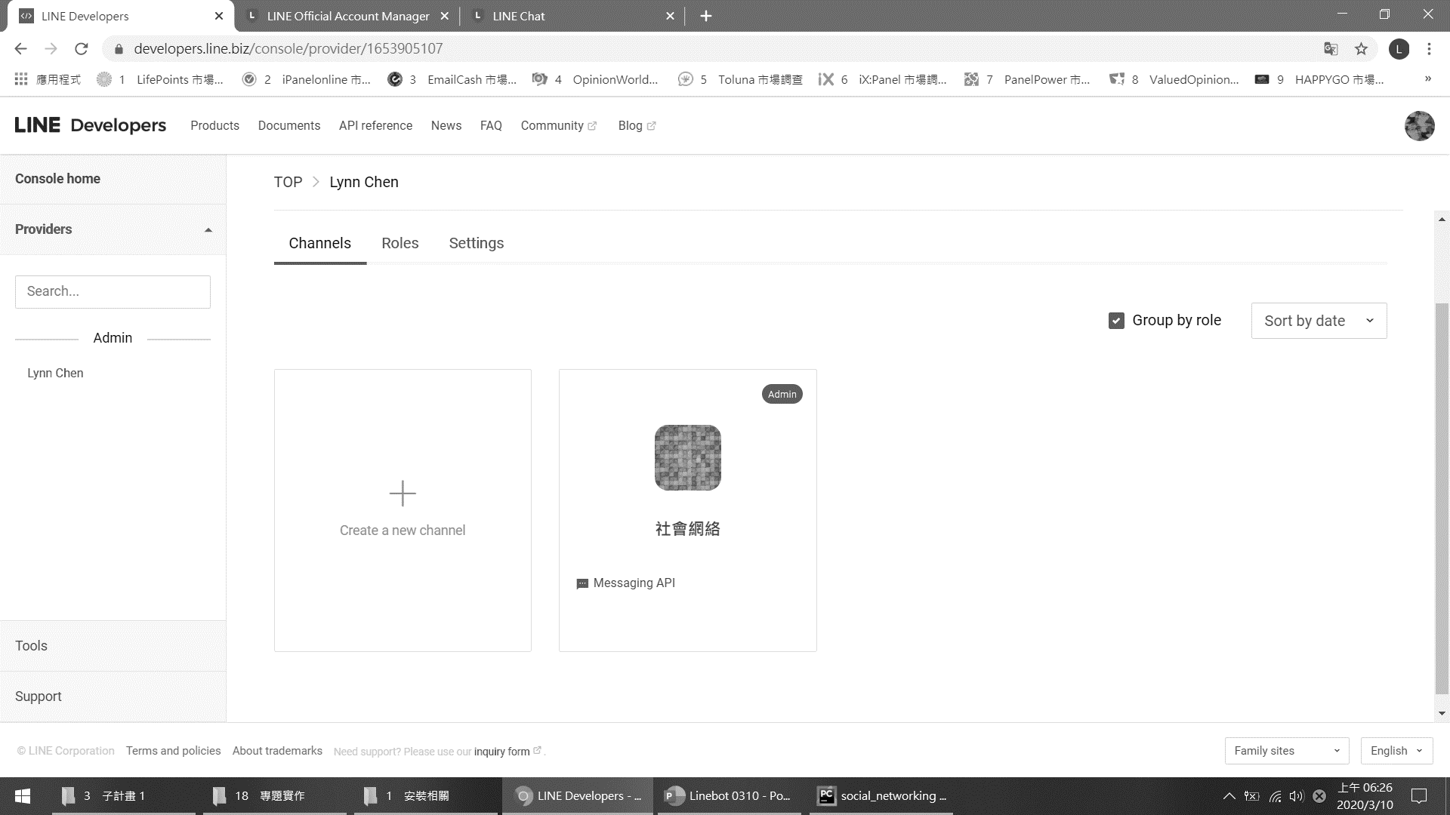
功能實現
1 註冊創建

Slide 7
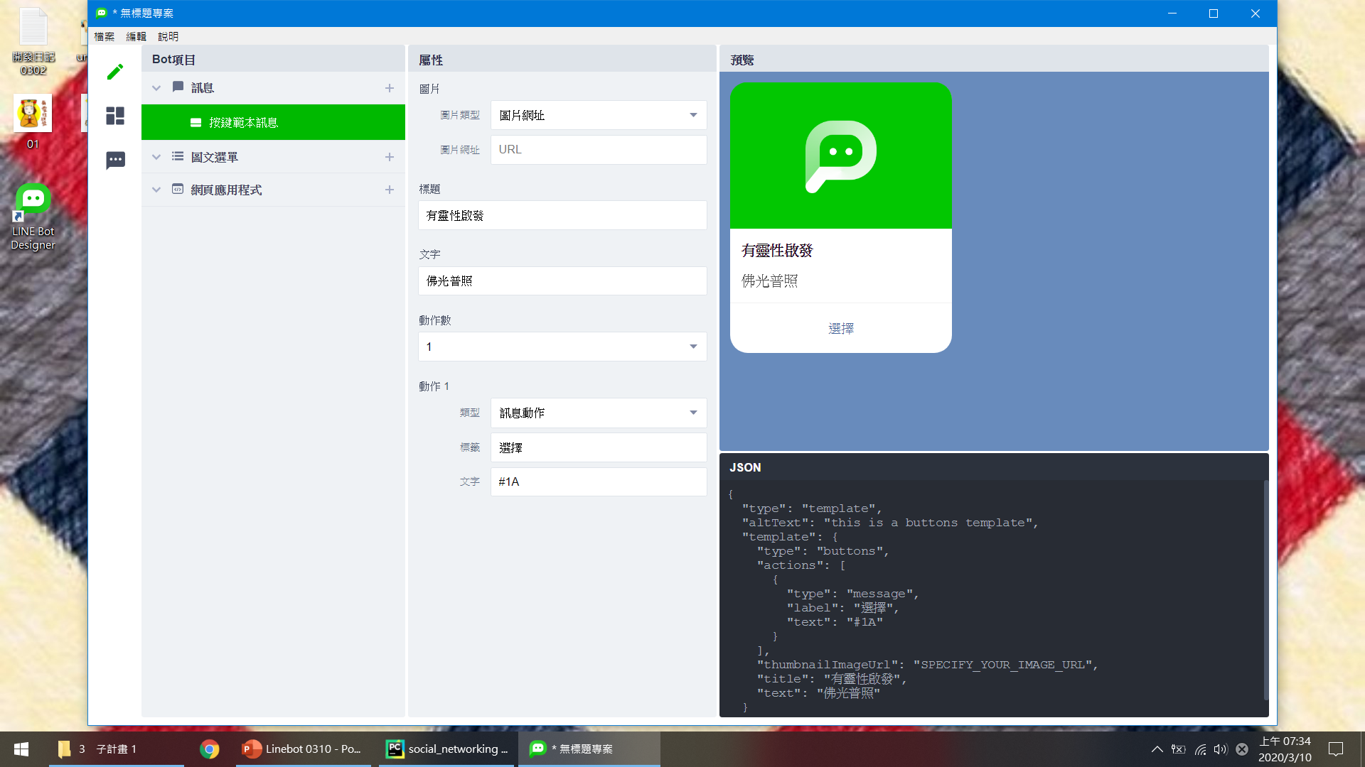


功能實現
2 腳本撰寫
為何有感
感覺程度
傳訊息者
群組來源

Slide 8
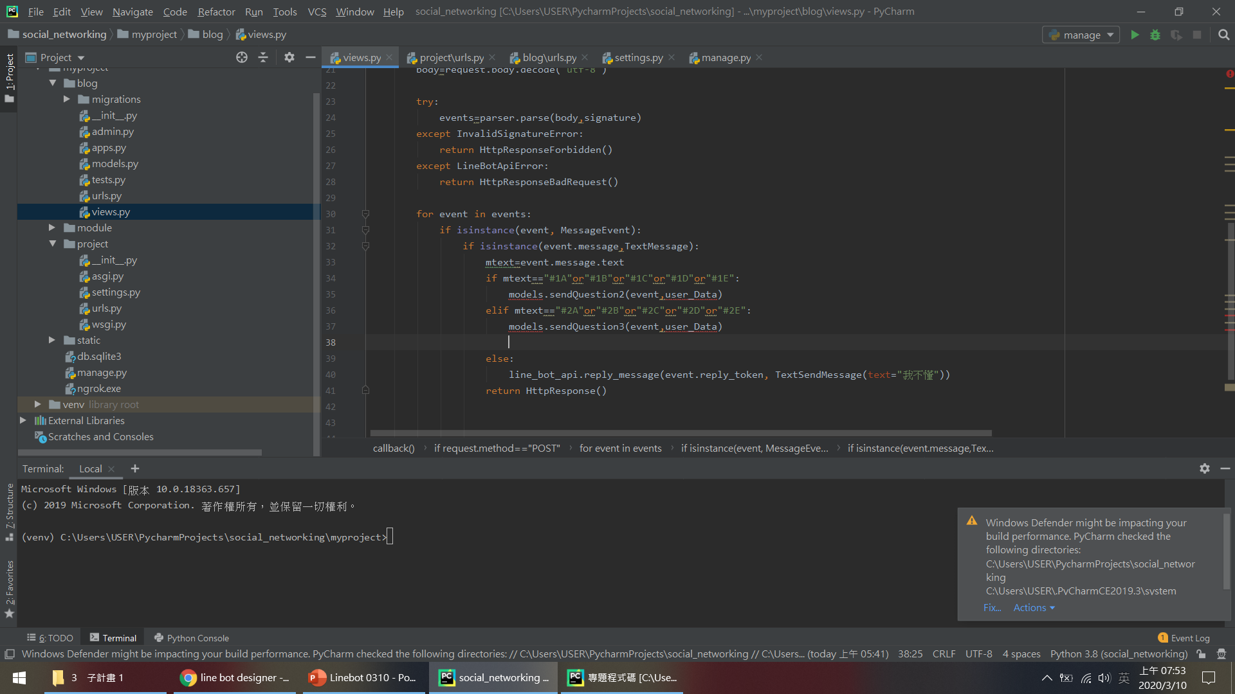
功能實現
2 腳本撰寫
為何有感
感覺程度

Slide 9

功能實現
2 腳本撰寫
為何有
傳訊息者
群組來源
感覺程度

Slide 10
功能實現
其他提問
2 腳本撰寫
文字訊息
訊息登錄
使用者轉傳一則訊息
圖片訊息

Slide 11
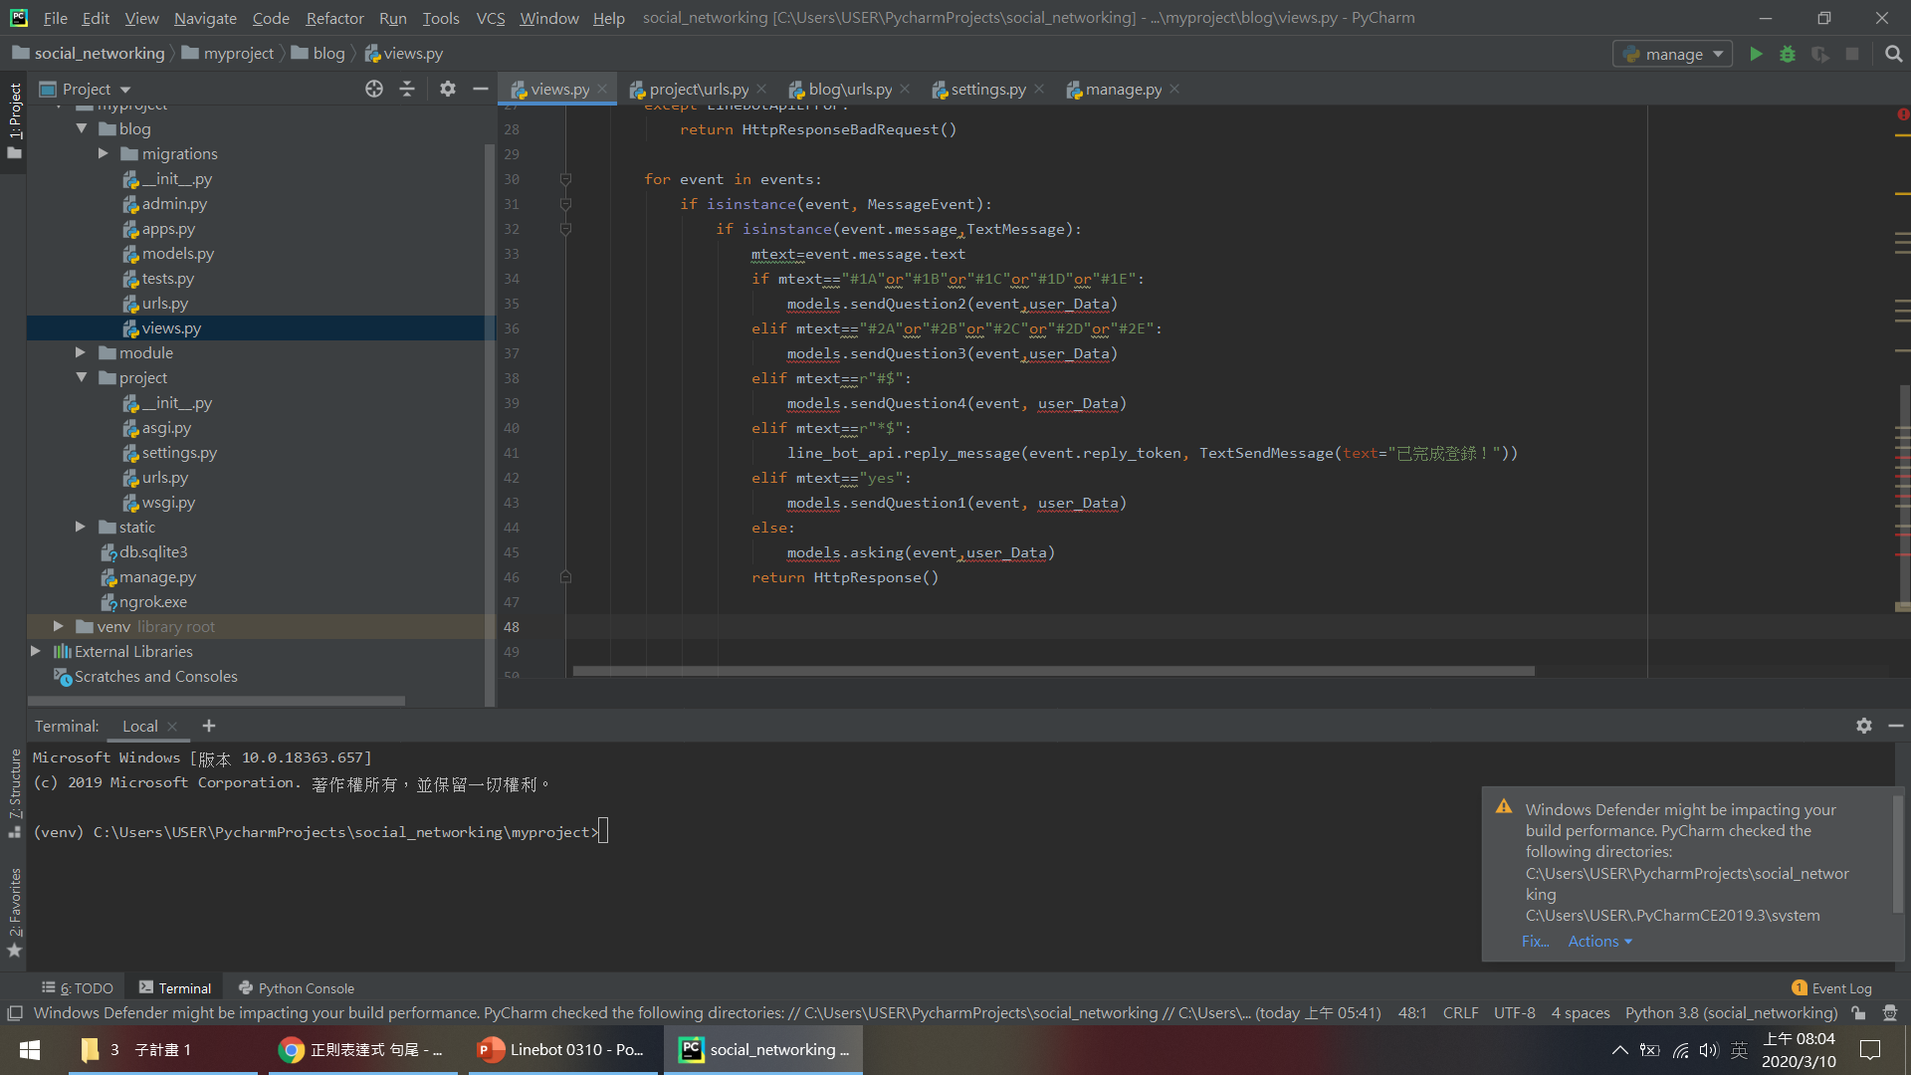
功能實現
2 腳本撰寫

Slide 12
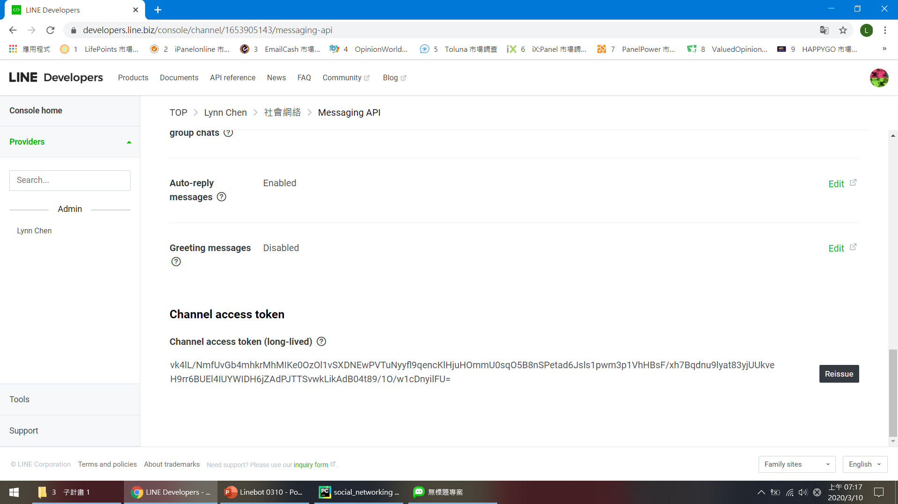
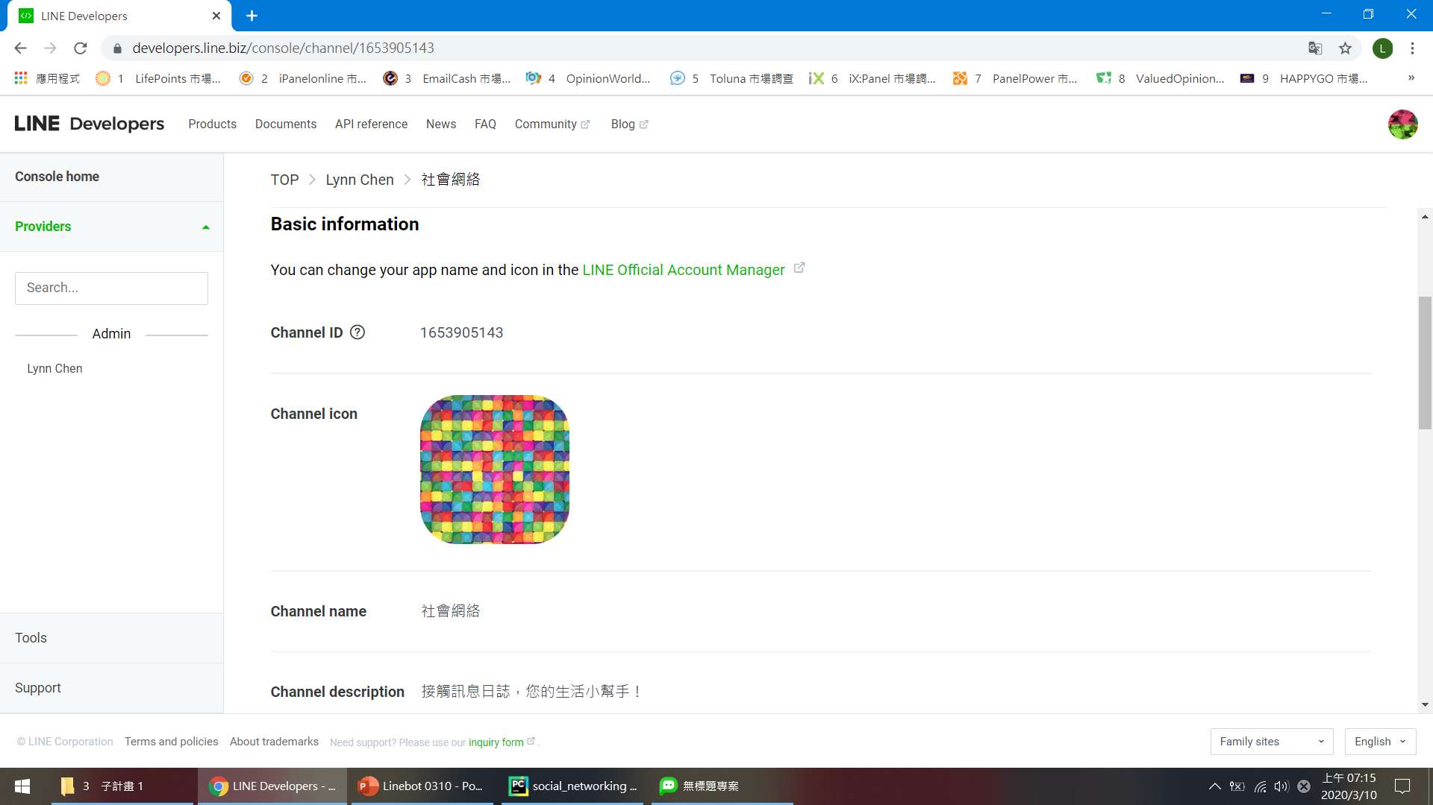
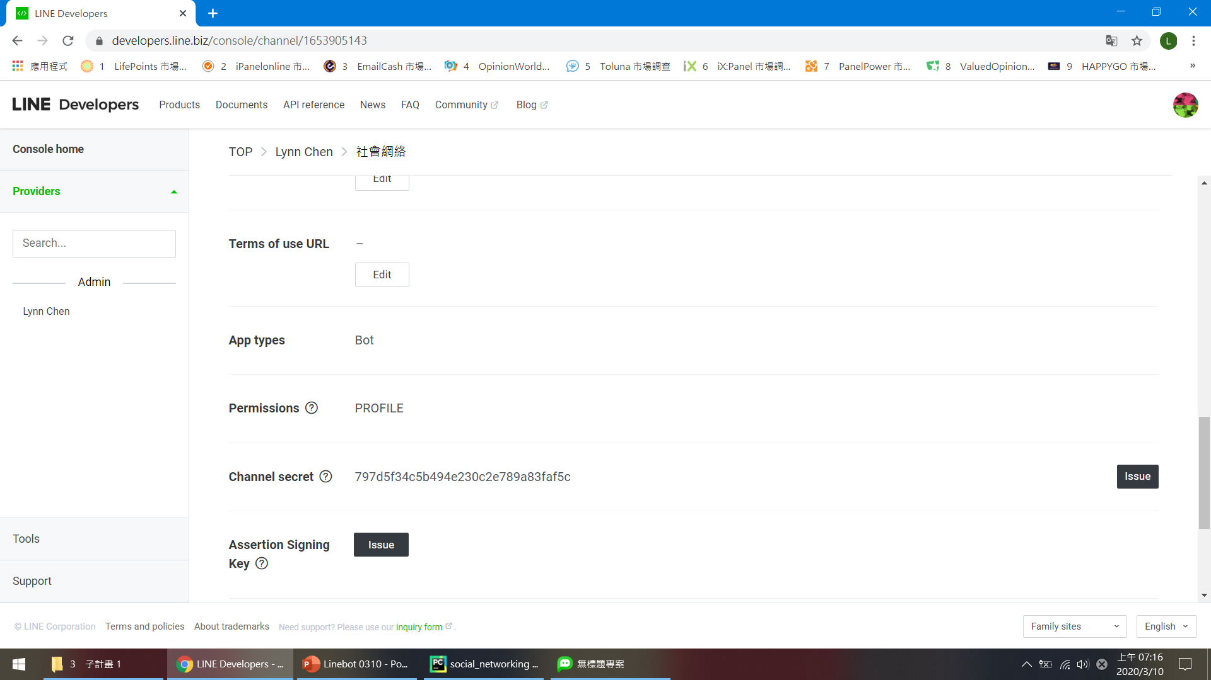
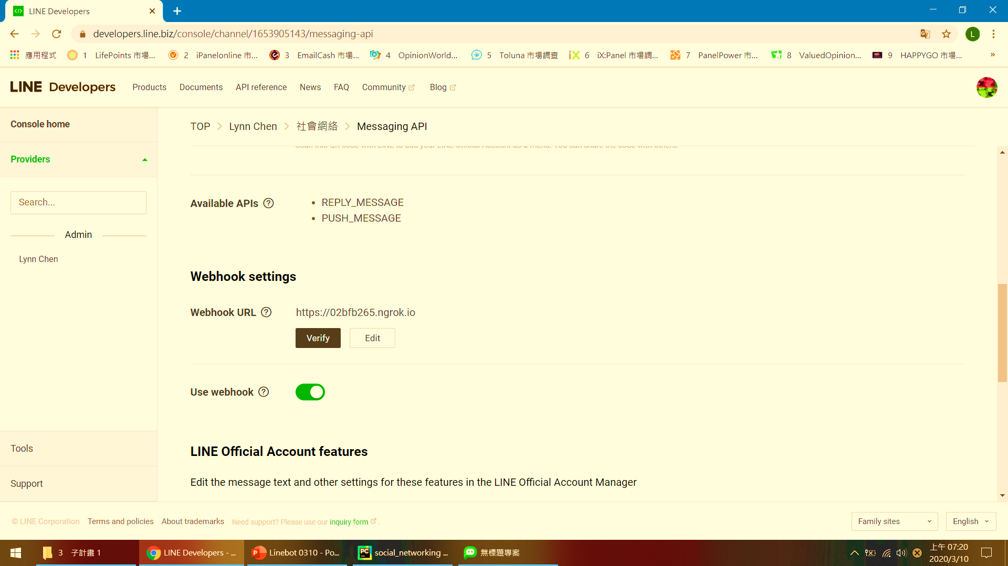
功能實現
3 webhook 串接

Slide 13

待處理任務
1 填答者身分甄別：於腳本中蒐取 cookies
2 資料庫設計
－資料庫創建、資料型態、匯出格式 …
3 上線佈署
－Line 推播方案
－ngrok 限制、主機雲端化 …

Slide 14
THANK YOU !
2020 – 03 – 10

